Slide 1
CHỦ ĐỀ : KHU RỪNG NHỆT ĐỚI
Bài 3 : TẮC KÈ HOA
( tiết 1 +2 )

Slide 2
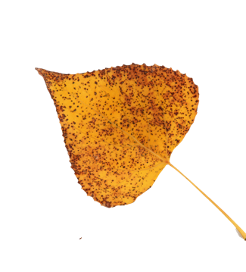
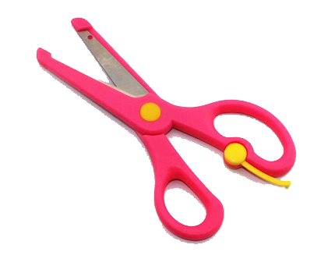
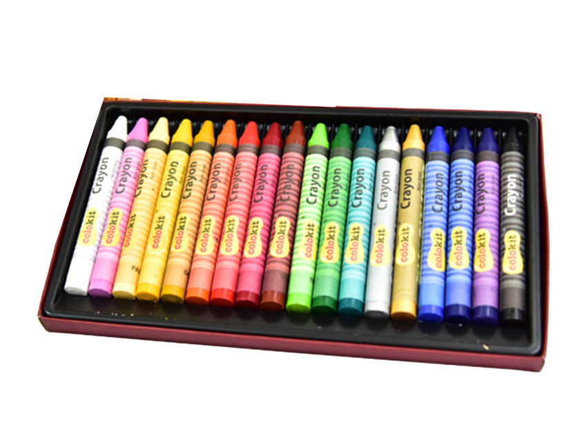
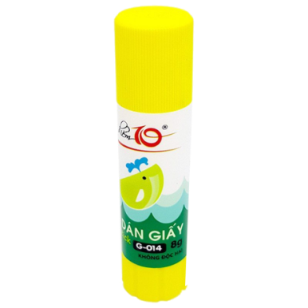
Chuẩn bị đồ dùng học tập

Slide 3
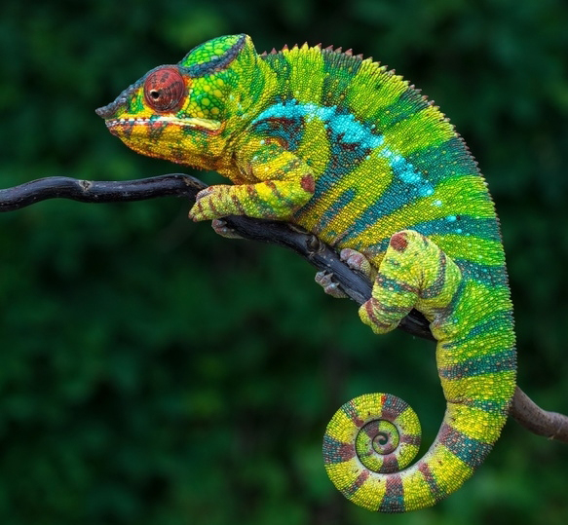
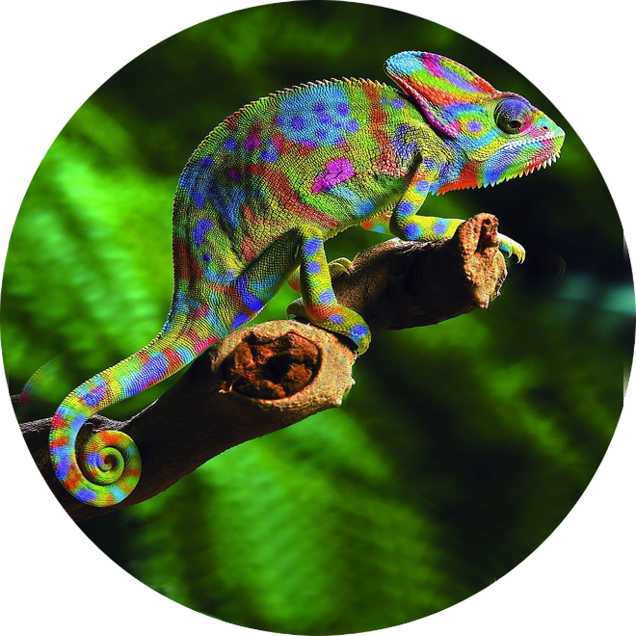
Hoạt động 1: khám phá
( Nhận biết đặc điểm của tắc kè hoa )
1
2

Slide 4
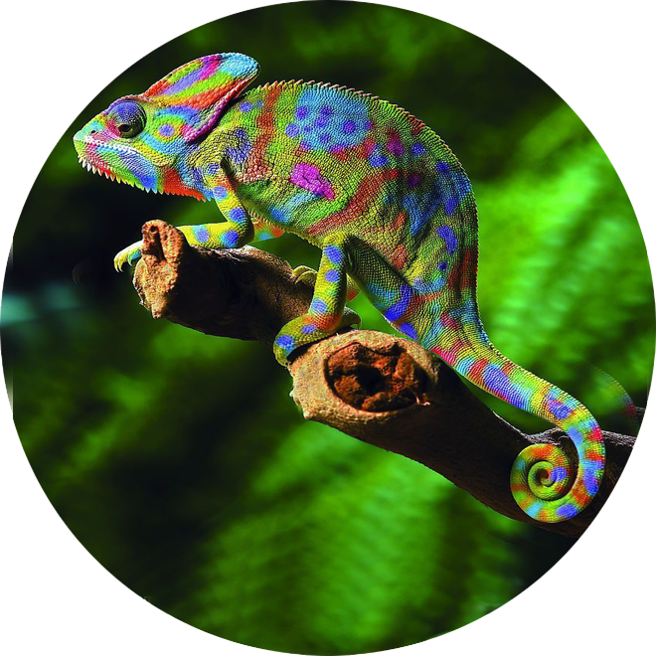
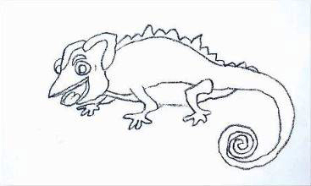
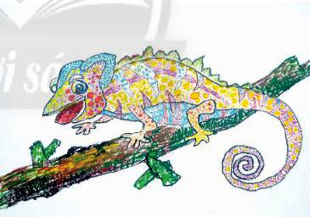
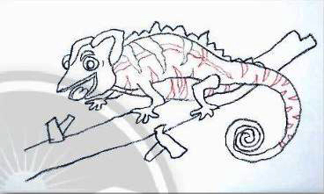
Hoạt động 2: Kiến tạo kiến thức - kĩ năng
Cách vẽ tắc kè hoa
Bước 1
Bước 2
Bước 3

Slide 5
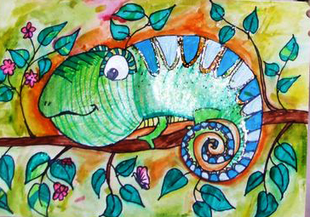
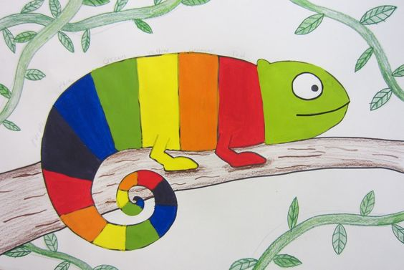
Các bài vẽ
tham khảo

Slide 6
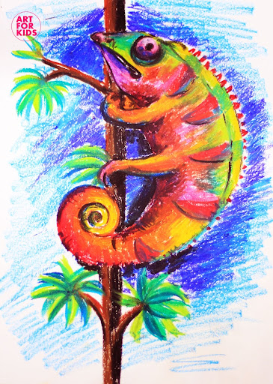
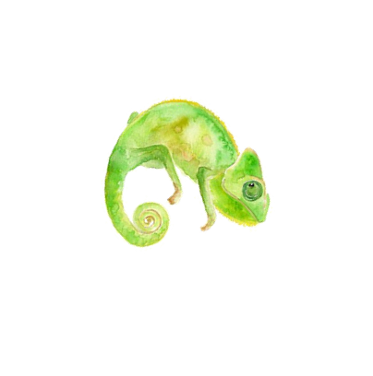
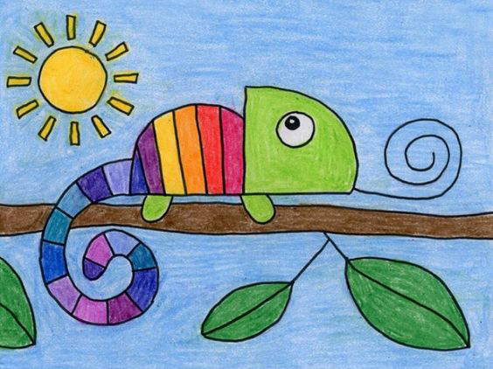
Các bài vẽ
tham khảo

Slide 7
Hoạt động 3: Luyện tập - sáng tạo
- Yêu cầu học sinh thực hành cá nhân / nhóm
- Vẽ tắc kè hoa yêu thích

Slide 8
Hoạt động 4 : Phân tích đánh giá
- Trưng bày sản phẩm và chia sẻ

Slide 9
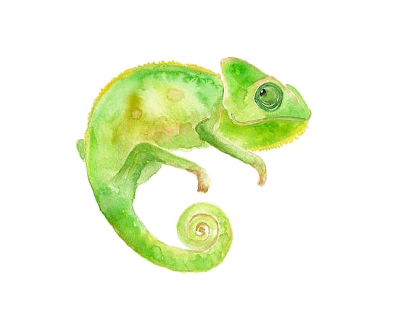
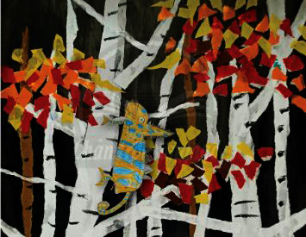
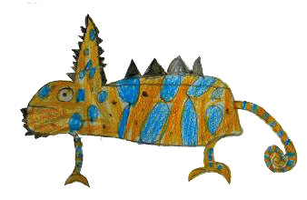
Hoạt động 5 : Vận dụng - phát triển
Tạo bức tranh tắc kè hoa trong rừng

Slide 10
Tổng
kết
BÀI
học

Slide 11
Chúc quý thầy cô và gia đình
luôn mạnh khỏe gia đình hạnh phúc
chúc các bạn HS chăm ngoan học giỏi

